Slide 1

Traducido del inglés al español - www onlinedoctranslator com
Tabla de contenido
Introducción 2
Interruptores de seguridad de Siemens 4
Símbolos del interruptor 7
Necesidad de protección de circuito 9
fusibles 7
Capacidades y clasificaciones de fusibles 2
Recintos 24
Diseño del interruptor 30
Valores de interruptor de seguridad 36 Tipos de circuitos de interruptor y terminología 39 Números de catálogo 42
Interruptores de seguridad de servicio general 45
Interruptores de seguridad de servicio pesado 47
Selección de interruptores de seguridad 55
Revisar Respuestas sesenta y cinco
Examen final 66
Cursos en línea de QuickSTEP 72

Slide 2
Introducción
Bienvenido a otro curso en el STEP (Siemens Ttécnico mieducación PAGS rogram) series, diseñada para preparar a nuestros distribuidores para vender los productos de Siemens Energy & Automation más efectivamente Este curso cubre Interruptores de seguridad y productos relacionados
Al finalizar la Conceptos básicos de los interruptores de seguridad usted debería ser capaz de:
  Explicar la necesidad de protección del circuito
  Identificar tipos y clases de fusibles
  Explicar la construcción y el funcionamiento básicos de un Siemens interruptor de seguridad
  Explicar el funcionamiento y los beneficios de Siemens VBII Safety Interruptores y diseños de hojas visibles
  Identificar varios tipos de interruptores de seguridad Siemens
  Explique la diferencia entre fusible y no fusible interruptores de seguridad
  Identificar las clasificaciones de protección del circuito para los diferentes tipos de Interruptores de seguridad de Siemens
  Identificar los accesorios del interruptor de seguridad
2

Slide 3
Este conocimiento lo ayudará a comprender mejor a los clientes aplicaciones Además, será más capaz de describir productos a los clientes y determinar diferencias importantes entre productos Debe completar Fundamentos de la Electricidad antes de intentar Conceptos básicos de los interruptores de seguridad Un comprensión de muchos de los conceptos cubiertos en Fundamentos de la Electricidad se requiere para Conceptos básicos de los interruptores de seguridad
Si es un empleado de una empresa de Siemens Energy & Automation distribuidor autorizado, llene la tarjeta desprendible del examen final y enviar la tarjeta Le enviaremos un certificado de finalización si obtiene una calificación aprobatoria Buena suerte con sus esfuerzos
Siemens es una marca comercial de Siemens AG Nombres de productos mencionados pueden ser marcas comerciales o marcas comerciales registradas de sus respectivas empresas Especificaciones sujetas a cambios sin aviso National Electrical Code® y NEC® son marcas comerciales registradas de la Asociación Nacional de Protección contra Incendios, Quincy, MA 02269
Partes del Código Nacional Eléctrico se reimprimen con permiso de NFPA 70, National Electrical Code Copyright ©2004, National Fire Protection Association, Quincy, MA 02269 Este material reimpreso no es la posición completa y oficial de la Asociación Nacional de Protección contra Incendios en la referencia materia que está representada por el estándar en su totalidad
La Asociación Nacional de Fabricantes de Electricidad está ubicada at 2 0 L Street, NW, Washington, DC 20037 The abreviatura “NEMA” se entiende que significa National Electrical Asociación de Fabricantes
Underwriters Laboratories Inc y UL están registrados marcas comerciales de Underwriters Laboratories Inc , Northbrook, IL 60062
Las demás marcas son propiedad de sus respectivos titulares
3

Slide 4


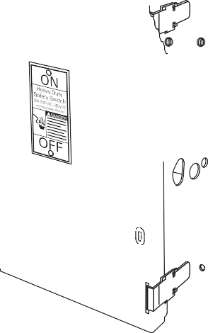
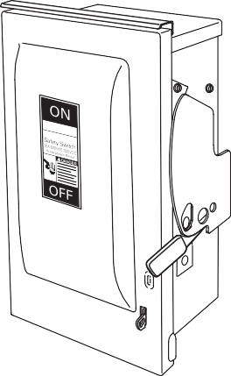

Interruptores de seguridad Siemens
Un interruptor de seguridad es un tipo común de interruptor cerrado Seguridad los interruptores se usan generalmente para dos propósitos:
Como medio de desconexión de una entrada de servicio
Como medio de desconexión y protección contra fallas para motores
La caja proporciona un grado de protección al personal contra contactos incidentales con equipos eléctricos vivos También brinda protección al equipo encerrado contra ataques específicos condiciones ambientales Los interruptores de seguridad pueden consistir en un sólo un interruptor o puede consistir de un interruptor y fusibles Hay dos familias de interruptores de seguridad Siemens: deber general y tarea pesada
S
Servicio general
Tarea pesada
Servicio General

Slide 5
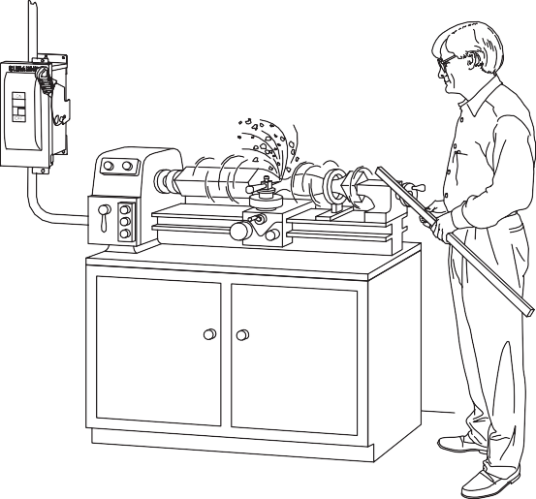
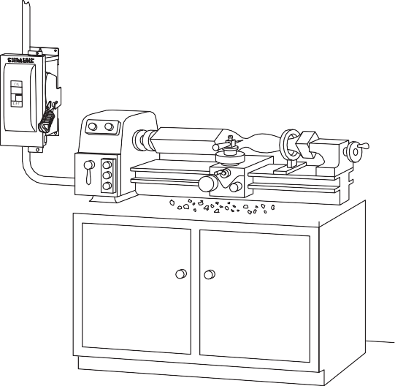
Solicitud
Los interruptores de seguridad pueden usarse en cualquier cantidad de aplicaciones El Código Eléctrico Nacional® (Comité ejecutivo nacional®), por ejemplo, requiere que un los medios de desconexión deben estar ubicados a la vista desde el motor ubicación y la ubicación de la maquinaria accionada (Artículo 430 02(B))
Los Comité ejecutivo nacional® define “a vista” como visible y no más de 50 pies ( 5 24 m) de distancia (Art 00 - definiciones) Independientemente de donde se utiliza el interruptor de seguridad, la función es proporcionar una medios para conectar y desconectar la carga de su fuente de energía eléctrica
Con la energía retirada, el operador puede dar servicio de manera segura a la maquinaria sin entrar en contacto con corriente eléctrica componentes o que el motor arranque accidentalmente

Slide 6
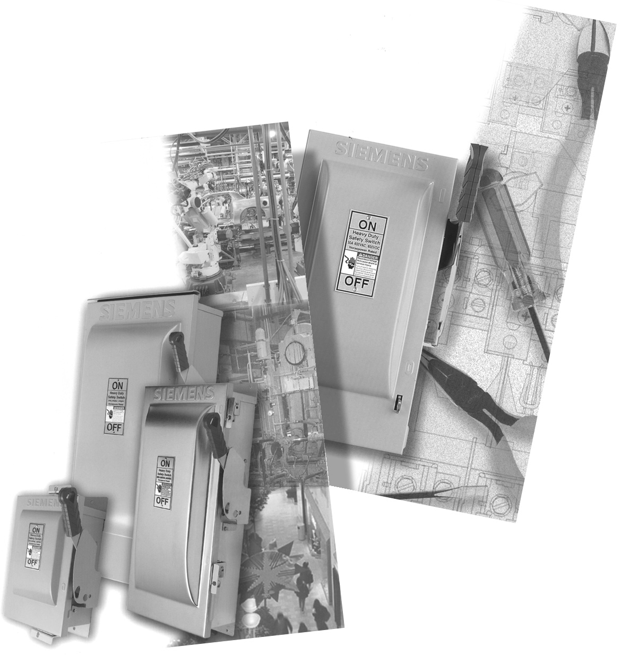




Información Adicional.
Este.libro.ofrece.una.introducción.a.los.interruptores.de.seguridad,.pero.
hay.más.información.disponible.en.su. Representante local. De venta. de.Siemens.
.
Entre los libros disponibles están los Guía de aplicación y selección de interruptores de seguridad, la Guía de referencia cruzada de interruptores de seguridad, y el Guía de piezas de repuesto para interruptores de seguridad
World Wide Web
También hay información disponible en la Siemens Energy & Sitio web de automatización: http://www2 sea siemens com/Home

Slide 7
Cambiar símbolos
Cambiar símbolos
Los símbolos se utilizan en un diagrama para representar los componentes La
se muestran los símbolos comúnmente usados para un interruptor de desconexión a continuación El interruptor normalmente se muestra en su estado "apagado" o "abierto"
dos polos
Interruptor sin fusible
tripolar
Interruptor sin fusible
tripolar
Interruptor con fusible
Símbolos de fusibles
Los fusibles están representados en un circuito eléctrico por cualquiera de los siguientes símbolos:
7

Slide 8


Interruptor de seguridad sin fusibles
Un interruptor de seguridad sin fusibles asociados se denomina un interruptor de seguridad sin fusibles Un interruptor de seguridad no fusible tiene
sin capacidad de protección de circuitos Simplemente proporciona una conveniente significa abrir y cerrar un circuito Abrir el circuito desconecta la carga de su fuente de energía eléctrica, y cerrar el circuito conecta la carga La protección del circuito debe ser proporcionado por dispositivos de sobrecorriente externos como un circuito disyuntores o fusibles En la siguiente ilustración, se suministra energía a un motor a través de un interruptor de seguridad sin fusible y una fusible
no fusible
Interruptor de seguridad
Fusible
Interruptor de seguridad con fusibles
Un interruptor de seguridad puede combinarse con fusibles en un único recinto Esto se denomina como un interruptor de seguridad fusible Los interruptor proporciona un medio conveniente para abrir manualmente y cierre el circuito, y el fusible proporciona protección contra sobrecorriente
Seguridad de fusibles
Cambiar

Slide 9
Necesidad de protección de circuito
Corriente y temperatura
El flujo de corriente en un conductor siempre genera calor Cuanto mayor el flujo de corriente en un conductor de tamaño dado , cuanto más caliente el conductor El exceso de calor daña los componentes eléctricos y aislamiento de conductores Por este motivo los conductores tienen una capacidad nominal de carga de corriente continua o ampacidad
Los dispositivos de protección sobre corriente, como fusibles, se utilizan para proteger los conductores del flujo de corriente excesiva Los fusibles son diseñado para mantener el flujo de corriente en un circuito a un nivel seguro para evitar que los conductores del circuito se sobrecalienten
Flujo de corriente normal
Flujo de corriente excesivo
La corriente excesiva se denomina sobrecorriente Los Código Eléctrico Nacional® define sobrecorriente como cualquier corriente que exceda la corriente nominal del equipo o la ampacidad de un conductor Puede deberse a una sobrecarga, un cortocircuito o una falla a tierra (Artículo 00-Definiciones)
Reimpreso con permiso de NFPA 70, el Código Eléctrico Nacional®, Copyright ©2004, National Fire Protection Association, Quincy, MA 02 69 Este material reimpreso no es la posición completa y oficial de la
Asociación Nacional de Protección contra Incendios sobre el tema referido que es representado únicamente por el estándar en su totalidad
9

Slide 10
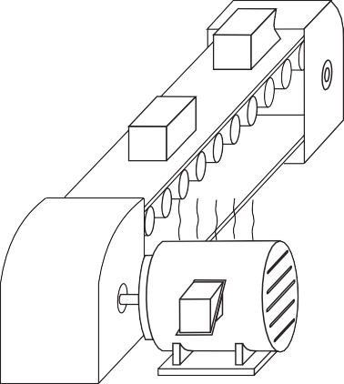
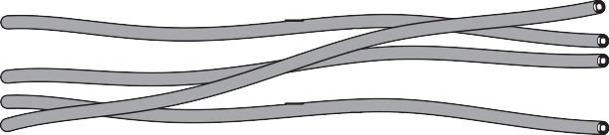
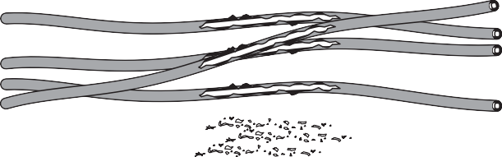
Sobrecargas
Un sobrecarga ocurre cuando demasiados dispositivos se operan en un circuito simple, o cuando una pieza de equipo eléctrico se fabrica para trabajar más más de lo que está diseñado para trabajar Por ejemplo, un motor clasificado para 0 amperios puede consumir 20, 30, o más amperios en una condición de sobrecarga En la siguiente ilustración, un paquete tiene quedar atascado en un transportador, haciendo que el motor funcione más fuerte y consume más corriente Debido a que el motor está consumiendo más corriente, se calienta Se producirán daños en el motor en una poco tiempo si el problema no se corrige, o si el circuito no se apagado por el protector de sobrecorriente
Aislamiento de Conductores
Los motores, por supuesto, no son los únicos dispositivos que requieren
protección para una condición de sobrecarga Cada circuito requiere alguna protección contra sobrecorriente y el calor que produce aislamiento se descomponga y se descascare , exponiendo los conductores
Buen aislamiento
Aislamiento dañado por el calor
0

Slide 11
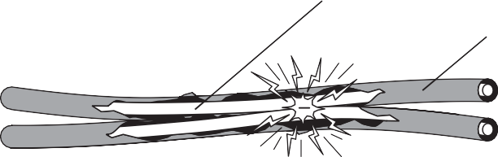
Corto circuitos
Cuando los conductores expuestos se tocan, a cortocircuito ocurre, y la resistencia del circuito cae casi cero Debido a esta muy baja resistencia, la corriente de cortocircuito puede ser miles de veces corriente de operación superior a la normal
Conductor
Aislamiento
La ley de Ohm muestra la relación de corriente, voltaje y resistencia Por ejemplo, un motor de 240 voltios con 24 W (ohmios) de resistencia normalmente dibujaría 0 amperios de corriente
yo =^{mi}
R
_{yo =}240
24
yo = 10 A
Cuando ocurre un cortocircuito, la resistencia cae drásticamente Por ejemplo, si la resistencia mencionada arriba debido a un cortocircuito, la corriente aumentaría 0,000 amperios
yo = 240
024
yo = 10 000 A

Slide 12




Prevención de daños
El calor generado por la corriente de cortocircuito puede aumentar niveles peligrosos rápidamente, causando un daño extenso a los conductores y equipos conectados Este generador de calor la corriente debe interrumpirse lo antes posible después de un breve circuito Se puede permitir que sobrecorrientes ligeras continúen durante un período de tiempo, pero como la magnitud de la sobrecorriente aumenta, el dispositivo de protección debe actuar más rápidamente Para para minimizar los daños costosos, los cortocircuitos directos deben interrumpió casi al instante
ps
ps
ps
ps
ps
ps
ps
ps
ps
Corriente de cortocircuito en Eléctrico sin protección
Circuitos
Cuando ocurre un cortocircuito en un circuito sin protección, la corriente continuará fluyendo hasta que manualmente La corriente de pico de cortocircuito del el primer ciclo es el mayor y se denomina como corriente máxima de paso (I
PAGS) La fuerza electromagnética asociada con este
corriente puede provocar daños mecánicos a los componentes eléctricos
+ Dirección
Corriente máxima de paso (I )_{pags}
Ocurre una falla
0
Tiempo
corriente normal
- Dirección
2

Slide 13
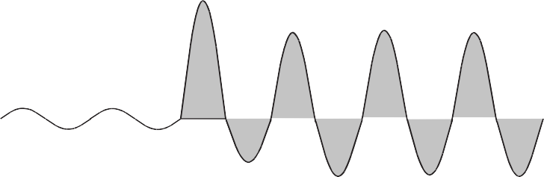

Los máxima energía destructiva dejada pasar (I2t) es un medida de la energía asociada a esta corriente Es capaz de producir suficiente calor para fundir los conductores
+ Dirección
Energía de paso máxima (I2t)
Ocurre una falla
0
Tiempo
corriente normal
- Dirección
Corriente de cortocircuito en Circuitos Eléctricos Protegidos
Un dispositivo de protección de sobrecorriente apropiadamente aplicado abrirá el circuito rápidamente, lim
PAGS) y energía (YO2t)
Pico de paso
actual (yopags)
+ Dirección
Energía de paso máxima (I2t)
Ocurre una falla
0
Tiempo
corriente normal
- Dirección
Artículo 240
Artículo 240 de la Comité ejecutivo nacional® cubre los requisitos para sobrecorriente protección y el uso de dispositivos de protección sobre corriente para prevenir daños a los conductores y el equipo Usted animado a familiarizarse con este material
3

Slide 14
Ampacidades de aislado Conductores
Los conductores se clasifican según la cantidad de corriente que pueden transportar continuamente, lo que se conoce comoampacidad La siguiente tabla, parte de Comité ejecutivo nacional® La Tabla 3 0 6, se proporciona por ejemplo Como se señala en este tabla, un # calibre de alambre americano (AWG) conductor de cobre con aislamiento Tipo THW está clasificado para 50 amperes a 75° C A
# Conductor de cobre AWG con aislamiento Tipo THW clasificado en 75° C puede llevar 30 amperios Para evitar sobrecargas y prevenir daños en el aislamiento, es necesario evitar la corriente exceder el valor nominal de corriente continua del conductor
Tabla 310 16 (parcial) Ampacidades permitidas de conductores aislados de 0 a 2000 voltios, 60 ºC a 90 ºC (140 ºF a 194 ºF) No más de tres conductores portadores de corriente en canalización, cable o tierra (enterrados directamente), con base en una temperatura ambiente de 30 ºC (86 ºF)
Tamaño | Clasificación de temperatura del conductor
AWG o kcmil | 60ºC (140ºF) | 75ºC (167ºF) | 90ºC (194ºF)
 | Tipos TW, UF | Tipos FEPW, RH, RHW, THH, THH, THWN, XHHW, USO, ZW | Tipos TBS,SA, SIS, FEP, FEPB, MI, RHH, RHW- 2,THN,THHW, THW-2,THWN- 2, USO-2, XHH, XHHW, XHHW- 2, ZW-2
 | COBRE
6 4 2 0 | — — 20 25 30 40 | — — 20 25 35 50 | 4 25 30 40 55
6 4 3 2 | 55 70 5 95 0 | sesenta y cinco 5 00 5 30 | 75 95 0 30 50
/0 2/0 3/0 4/0 | 25 45 sesenta y cinco 95 | 50 75 200 230 | 70 95 225 260
Reimpreso con permiso de NFPA 70, el Código Eléctrico Nacional®, Copyright ©2004, National Fire Protection Association, Quincy, MA 02 69 Este material reimpreso no es la posición completa y oficial de la
Asociación Nacional de Protección contra Incendios sobre el tema referido que es representado únicamente por el estándar en su totalidad
4

Slide 15
Dimensionamiento de Conductores y
Dispositivos de sobrecorriente
De acuerdo con la Comité ejecutivo nacional®, una carga continua es una carga donde el se espera que la corriente máxima continúe durante 3 horas o más (Artículo 00 - Definiciones)
Comité ejecutivo nacional® El Artículo 2 0 9(A) discute el conductor del circuito derivado amperaje y tamaño mínimo para circuitos con no más de 600 voltios aplicados Del mismo modo, Comité ejecutivo nacional® Artículo 2 0 20(A), cubre sucursal protección sobre intensidad del circuito Según estos artículos, la capacidad de amperaje de los conductores del circuito derivado y el amperaje la clasificación del dispositivo de protección contra sobrecorriente no deberá ser menor de la carga no continua más 25% de la carga continua
Por ejemplo, si un circuito tuviera una carga de corriente continua de 00 amperios, luego la ampacidad de los conductores y la clasificación de el dispositivo de sobrecorriente debería ser al menos 25 amperios más cualquier carga discontinua
Estos artículos proporcionan una excepción bajo las siguientes condición
Cuando el conjunto, incluidos los dispositivos de sobrecorriente que protegen los circuitos derivados, esté listado para funcionar al 100 % de su valor nominal
Bajo esta excepción, la ampacidad del circuito derivado conductores y la clasificación en amperios del dispositivo de protección contra sobrecorrientes dispositivo se permite que sea la suma de los dispositivos continuos y
cargas discontinuas
Reimpreso con permiso de NFPA 70, el Código Eléctrico Nacional®, Copyright ©2004, National Fire Protection Association, Quincy, MA 02 69 Este material reimpreso no es la posición completa y oficial de la
Asociación Nacional de Protección contra Incendios sobre el tema referido que es representado únicamente por el estándar en su totalidad
5

Slide 16
Opinión 1
Un interruptor de seguridad con fusibles en una caja única es denominado interruptor de seguridad
2 Comité ejecutivo nacional® define “a vista” como visible y no más que
pies de distancia
3 Con un aumento en la corriente, el calor
a aumentar
b disminuir
c permanecer igual
4 Tres causas de sobrecorriente son ,
, y fallas a tierra
5 A ocurre cuando dos conductores desnudos tocar
6 Un ocurre cuando el equipo eléctrico es requiere trabajar más más de lo que se califica
7 Durante un cortocircuito, la corriente máxima del primer ciclo es conocido como - actual
El paso máximo se puede limitar mediante una adecuada dispositivo de protección sobre corriente aplicado
9 Artículo de la Comité ejecutivo nacional® cubre sobrecorriente proteccion
6

Slide 17
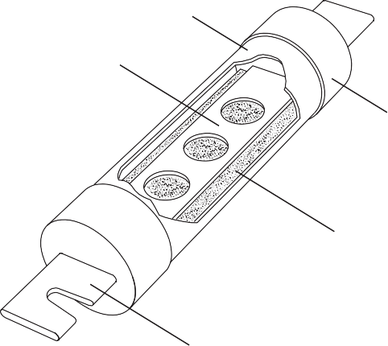
fusibles
La protección del circuito sería innecesaria si sobrecargas y cortocircuitos circuitos podrían eliminarse Desafortunadamente, sí ocurren Para proteger un circuito contra estas corrientes destructivas, una protección dispositivo desconecta automáticamente el equipo eléctrico de la fuente de alimentación cuando ocurre una condición de fallo Un fusible es el dispositivo más sencillo para interrumpir un circuito que experimenta un sobrecarga o un cortocircuito
Construcción de fusibles
Un fusible típico, como el que se muestra abajo , consiste en un conectado eléctricamente a las férulas Estas férulas pueden también tienen cuchillas finales conectadas El elemento proporciona una corriente camino a través del fusible Está encerrado en un tubo, y rodeado por un material de relleno
Tubo
Elemento
Contera
Material de relleno
Hoja final
7

Slide 18

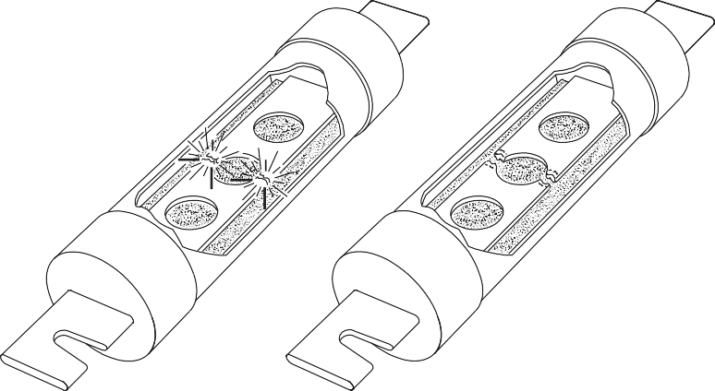
Símbolo de interruptor cerrado
Como se mencionó anteriormente, los interruptores normalmente se muestran en su apagado" o
"posición" abierta Para fines de ilustración, las siguientes se puede utilizar para mostrar un interruptor cerrado, conectando el cargar a la fuente de alimentación Este no es un símbolo legítimo Es se utiliza aquí solo con fines ilustrativos
Usar un fusible en un circuito
En el ejemplo siguiente un motor es conectado a un voltaje fuente a traves de un interruptor de seguridad con fusible El interruptor y el fusible funcionar como parte del conductor que suministra energía al motor
Fusible Sujeto a sobrecorriente
La corriente que fluye a través del elemento fusible genera calor, que es absorbido y disipado por el material de relleno se produce una sobrecorriente, la temperatura en el elemento aumenta En el caso de una condición de sobrecarga transitoria, el exceso de calor es absorbido por el material de relleno Sin embargo, si una sobrecarga sostenida ocurre, el calor eventualmente fundirá abrirá un segmento de elemento
Esto detendrá el flujo de corriente

Slide 19

Fusible ClearingTime
Los fusibles tienen una característica inversa de tiempo-corriente Los mayor la sobrecorriente, menor tiempo que tarda el fusible en abierto Esto se denomina como el tiempo de limpieza del fusible
Tiempo de limpieza del fusible
Menos corriente, más tiempo
Tiempo
Más actual - Menos tiempo
Actual
Símbolo de fusible abierto
A fines de explicación, el siguiente símbolo se utiliza para mostrar un fusible abierto Este no es un símbolo legítimo Se utiliza aquí solo con fines ilustrativos
Corriente de sobrecarga
Volviendo al ejemplo de un circuito de motor, si una sobrecarga ocurre, la temperatura aumentará en el fusible Si la sobrecarga persiste, el fusible se abrirá Cuando el fusible se abra, la energía ser retirado del motor, y el motor se desplazará hasta detenerse
9

Slide 20
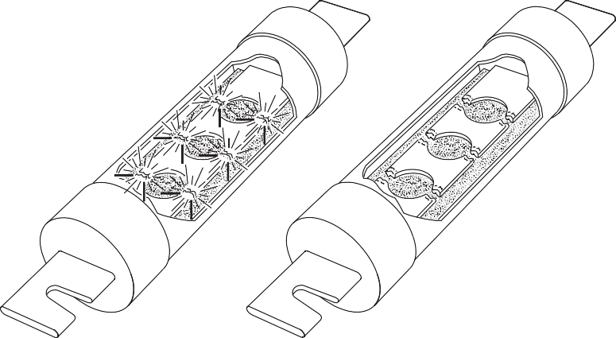
Corriente de cortocircuito
Corriente de cortocircuito, que puede ser de varios miles de amperios, genera calor extremo Cuando ocurre un cortocircuito, varios los segmentos de elementos pueden derretirse simultáneamente, lo que ayuda retire la carga de la fuente de alimentación rápidamente Cortocircuito la corriente normalmente se corta en menos de medio ciclo, antes de que pueda alcance su valor completo
Fusibles sin retardo de tiempo
Fusibles sin retardo de tiempo proporcionan una excelente protección contra cortocircuitos Sin
embargo, las sobrecargas de breve duración, como el arranque del motor corriente, puede causar aperturas molestas de fusibles sin retardo de tiempo Por este motivo, es mejor utilizarlos en circuitos que no sujetos a grandes sobrecargas de corriente Los fusibles sin retardo de tiempo usualmente retienen el 500% su clasificación durante aproximadamente un cuarto de segundo, después del cual el elemento portador de corriente se derrite Esto significa que estos fusibles no debe usarse en circuitos de motores, los que con frecuencia tienen corrientes superiores al 500%
Fusibles de retardo de tiempo
Fusibles de retardo de tiempo proporcionar tanto sobrecarga como cortocircuito protección Los fusibles de tiempo de retardo generalmente permiten cinco veces la corriente durante hasta diez segundos Este normalmente es tiempo suficiente para permitir que un motor arranque sin la perturbación de la apertura del fusible Sin embargo, si se produce una condición de sobrecarga y persiste , el fusible abrirá
20

Slide 21
Capacidades y clasificaciones de fusibles
Clasificación de amperios
Cada fusible tiene una específica clasificación de amperios, que es su continuidad capacidad de carga de corriente El amperaje del fusible elegido para un circuito normalmente no debería exceder la corriente capacidad del circuito Por ejemplo, si los conductores de un circuito son clasificado para 0 amperios, el fusible más grande que debe seleccionarse es
0 amperios
Sin embargo, existen circunstancias en las que la clasificación de amperios es permitido que sea mayor que la capacidad de carga de corriente de el circuito Por ejemplo, la clasificación de los fusibles del motor y del circuito de la soldadora puede exceder la ampacidad del conductor para permitir las corrientes de irrupción y ciclos de trabajo dentro de los límites establecidos por el NEC®
Voltaje
Los voltajede un fusible debe ser al menos igual a la el voltaje del circuito El voltaje nominal de un fusible puede ser mayor que el voltaje del circuito, pero nunca menos un fusible de 600 voltios, para ejemplo, podría usarse en un circuito de 40 voltios, pero un fusible de 250 voltios no podría usarse en un circuito de 40 voltios
Clasificación de interrupción
Los fusibles también se clasifican según el nivel de corriente de falla que necesitan puede interrumpir Esto se conoce como el calificación de interrupción del fusible y se expresa en amperios (a
menudo abreviado a amperios) Se debe seleccionar un fusible para una aplicación específica de que puede soportar la mayor corriente de cortocircuito potencial que podría ocurrir en la aplicación Esto es importante porque, si la corriente de falla excedió la capacidad de interrupción del fusible, la el fusible podría romperse y se podrían dañar grandes
2

Slide 22
Clasificación de fusibles UL
Los fusibles están agrupados en limitacion actual y no limitador de corriente clases basadas en sus operaciones y construcción características Fusibles que incorporan características o dimensiones por el rechazo de otro fusible del mismo amperaje pero con un índice de interrupción más bajo, se consideran limitantes de corriente fusibles
Underwriters Laboratories (UL) establece y estandariza rendimiento básico y especificaciones físicas en el desarrollo sus procedimientos de prueba de seguridad Estas especificaciones han resultado en distintas clases de fusibles de bajo voltaje (600 voltios o menos) El El
siguiente cuadro enumera varias clases de fusibles UL
Clasificaciones de fusibles
Clase | Amperios | voltios | Dimensiones | Clasificaciones internas | Yo, yopags | Circuitos
h | - 600A | 250 y 600V | COMITÉ EJECUTIVO NACION normas | AL 0,000A — | Menos que 0,000A | Propósito general circuitos
K5* | - 600A | 250 y 600V o menos CA | Clase H sin que rechazo | 00,000A | I²t - RK5 up a 00A yopags - RK5 arriba a 00A | Alimentador circuitos
j | - 600A | 600V o menos | Dif Desde Clase H | 200,000A | I²t - Bajo yopags - Bajo | Principal y alimentador circuitos
RK | / 0- 600A | 600V o menos 250 V o menos | Clase H con rechazo rasgo | 200,000A | I²t - Ligeramente>J yopags - Ligeramente>J | Principal y alimentador circuitos (motor carga pequeño porcentaje)
RK5 (tiempo demora) | / 0- 600A | 600V o menos 250 V o menos | Clase H con rechazo rasgo | 200,000A | I²t ->RK- yopags -RK- | Motor de arranque corrientes
t | - 200A | 300V CA | Dif Desde Clase H | 200,000A | I²t - <J yopags - <J | Principal y alimentador circuitos
t | - 00A | 600V CA | Dif Desde Clase H | 200,000A | I²t - =J yopags - =J | Principal y alimentador circuitos
l | 60 - 6000A | 600V o menos | Tipo perno | 200,000A | I²t - Bajo yopags - Bajo | Principal y alimentador circuitos
* Los fusibles clase K5 no prohiben el uso de fusibles tipo clase H en un interruptor
22

Slide 23
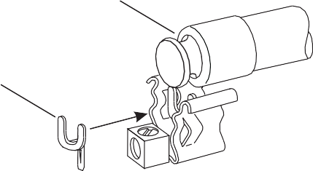

Corriente Clase R fusibles limitadores
La siguiente ilustración muestra los portafusibles tipo Clase R que cuentan con clips de rechazo o clavijas q
fusibles para instalar Esto evita la instalación de un fusible con un menor clasificación de interrupción, como un fusible Clase H o K
Ranura
Clip de rechazo
Muesca
Alfiler
Tipo de férula
(60 A máx )
Tipo de hoja
(61 - 600 A)
Revisión 2
Los fusibles tienen una característica de tiempo-corriente
2 Un fusible normalmente puede interrumpir la corriente de cortocircuito en menos que un ciclo
3 Los fusibles sin retardo ofrecen un excelente circuito proteccion
4 - los fusibles proporcionan sobrecarga y cortocircuito
proteccion
5 La capacidad de transporte de corriente continua de un fusible es conocida como su calificación
6 La clasificación de voltaje de un fusible puede ser que la tensión del circuito, pero nunca
7 La clasificación de interrupción de un fusible Clase R es amperios
23

Slide 24
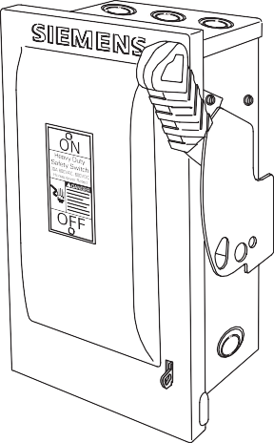
Recintos
Para los propósitos de este curso, un recinto es el caso que alberga los componentes de un dispositivo eléctrico La función de la caja es para evitar que alguien toque accidentalmente un componente interno que puede tener voltaje aplicado y a proteger los componentes internos de daños
Varios estándares describen los tipos de gabinetes Uno de los más La norma citada con frecuencia es la norma NEMA 250 Además según NEMA estándar 250, publicado por National Electrical
Manufacturers Association, UL 50 y UL 50 , publicado por Underwriters Laboratories Inc , también son estándares importantes para gabinetes de equipos eléctricos Estas normas proporcionan descripciones, características y criterios de prueba para los peligrosos y ubicaciones no peligrosas
Las siguientes descripciones breves cubren los gabinetes disponibles para Los interruptores de seguridad de Siemens Dentro de la industria, es común consulte los números de tipo de gabinete como tipos NEMA, pero estos los números de tipo también se aplican a UL 50 y UL 50
Recintos Tipo 1
Cajas tipo 1están destinados para uso en interiores principalmente para proporcionan protección contra cantidades limitadas de suciedad que cae y contacto con el equipo incluido en lugares donde no existen condiciones de servicio inusuales
Caja tipo 1
24

Slide 25
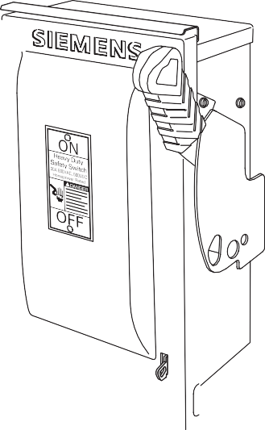

Gabinetes tipo 3R
Gabinetes tipo 3R están destinados para uso en exteriores principalmente para proporcionan un grado de protección contra la caída de la lluvia y el aguanieve como polvo, condensación interna, o hielo interno
Caja tipo 3R
Gabinetes Tipo 4 y 4X
Recintos tipo 4están destinados para uso en interiores o exteriores principalmente para proporcionar un grado de protección contra el viento polvo, lluvia, salpicaduras de agua, agua manguera y daños de formaciones de hielo externas No están destinados a proporcionar protección contra condiciones tales como condensación interna o glaseado interno
Gabinetes tipo 4Xestán hechas de un material como el acero acero y están destinados principalmente a proporcionar un alto grado de protección contra la corrosión, el polvo y la lluvia agua salpicada y agua dirigida por la manguera
25

Slide 26
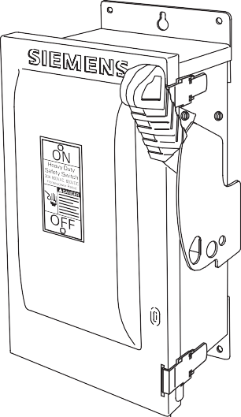
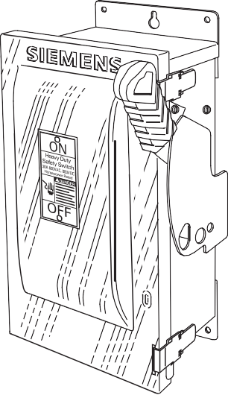
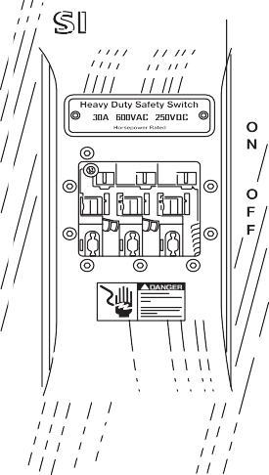

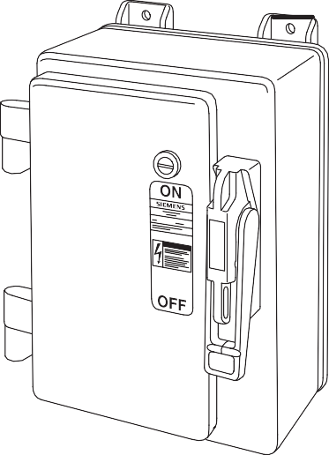
Los interruptores de seguridad de Siemens también están disponibles en tipo 4X acero inoxidable gabinetes de acero con una ventana para permitir ver lo visible posición de la pala para interruptores con valores de 30 a 400A La ventana también permite ver los fusibles indicadores en 30 a 200A interruptores
tipo 4
Tipo 4X inoxidable
Tipo 4X inoxidable
con ventana de visualización
Caja 4X no metálica
Otra caja de interruptor de seguridad de Siemens es una versión de poliéster reforzado con fibra de vidrio de l Esta recinto no metálico 4X no tiene partes metálicas externas También incluye montaje externo, un bloqueo de cubierta, y un dispositivo removible puerta para un cableado más fácil
Tipo 4X no metálico
26

Slide 27





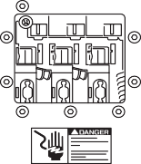

Gabinetes Tipo 3S y 12
Gabinetes tipo 3S son adecuados para su uso en ubicaciones al aire libre que requieren un grado de protección contra el polvo llevado por el viento Están pensadas para permitir la operación cuando no está destinado a proteger contra la condensación o la congelación interna
Recintos tipo 12 proporcionar un grado de protección contra polvo, suciedad que cae y goteo de agua en lugares interiores, pero no tienen la intención de proteger contra condiciones tales como internas condensación
Escribe 2 los gabinetes también están disponibles con una ventana para permitir visualización de la posición visible de la cuchilla para interruptores con 30 a
Capacidades nominales de 600 A y visualización de fusibles indicadores de 30 a 200 A fusibles interruptores
Caja tipo 3S / 12
Caja tipo 3S / 12
con ventana de visualización
27

Slide 28
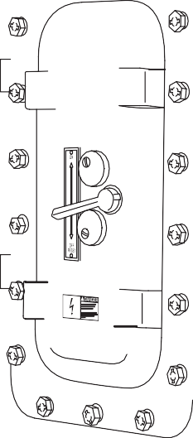

Cajas Tipo 7 y 9
Recintos tipo 7están destinados para uso en interiores en ubicaciones clasificados como Clase I, Grupos A, B, C, o D, como se define en la Comité ejecutivo nacional®
Recintos tipo 9están destinados para uso en interiores en ubicaciones clasificados como Clase II, Grupos E, F, o G, como se define en la Comité ejecutivo nacional®
Gabinete tipo 7 y 9
Entornos peligrosos
Artículos 500 a 504 de la Código Eléctrico Nacional® cubrir el uso de equipos eléctricos en lugares donde o explosiones debidas a gases, líquidos inflamables, polvo combustible, o fibras inflamables pueden ser posibles Aunque usted nunca debería especificar una ubicación peligrosa, es importante comprender la normativa que aplica Es responsabilidad del usuario contactar organismos reguladores locales para definir la ubicación como División I o II y cumplir con todos los códigos aplicables
divisiones
División I se refiere a una situación donde los materiales peligrosos están normalmente presentes en la atmósfera División II identifica condiciones donde la atmósfera puede volverse peligrosa como resultado de condiciones anormales Por ejemplo, si una tubería que llevaba un material peligroso desarrolló una fuga, los alrededores atmósfera podría volverse peligrosa
2

Slide 29


Clases y Grupos
Los lugares peligrosos se identifican además por clase y grupo
Clase I, Grupos A, B, C y D son gases o líquidos químicos
Clase II, Grupos E, F y G incluyen polvo inflamable
Clase III incluye todas las fibras inflamables y pelusas como ropa fibra en fábricas textiles La clase III no se divide en grupos
 | Clase I |  | Clase II |  | Clase III
 | Grupos AD Gases y Líquidos |  | Grupos EG Inflamable Polvo |  | inflamable Fibras
A | Acetileno | mi | Metálico Polvo | n / A | Seda artificial
B | Hidrógeno | F | Polvo de carbón | n / A | Yute
C | acetaldehído Etileno | GRAMO | Grano Polvo
D | Acetona Gasolina metanol
concentradores
Varios centros están disponibles para conectar el conducto de cable a la recintos
ECHV300
Cubo de conducto de 3”
Caja tipo 3R
ECHS200
Concentrador de conductos de 2”
Caja tipo 3R
SSH 150
Concentrador de conductos de 1-1/2”
Gabinete tipo 4 / 4X
29

Slide 30

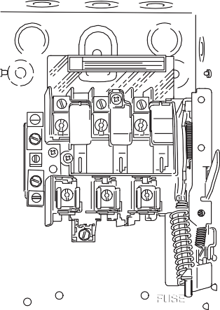









Diseño de interruptores
La caja aloja el mecanismo del interruptor, los conectores de cables, y un mecanismo operativo UN mango, conectado al mecanismo operativo, abre y cierra la cuchilla visible contactos Si el interruptor es fusible, la caja también aloja los sujetadores de fusibles Provisiones para bloquear la puerta y/ o la manija del interruptor están provistos
Contactos visibles del interruptor de hoja
Mecanismo de operación
Interbloqueo de cubierta anulable
Mango de operación
Clips de fusibles
Pestillo de puerta con disposición para candado
Puerta
Conectores de cable
30

Slide 31
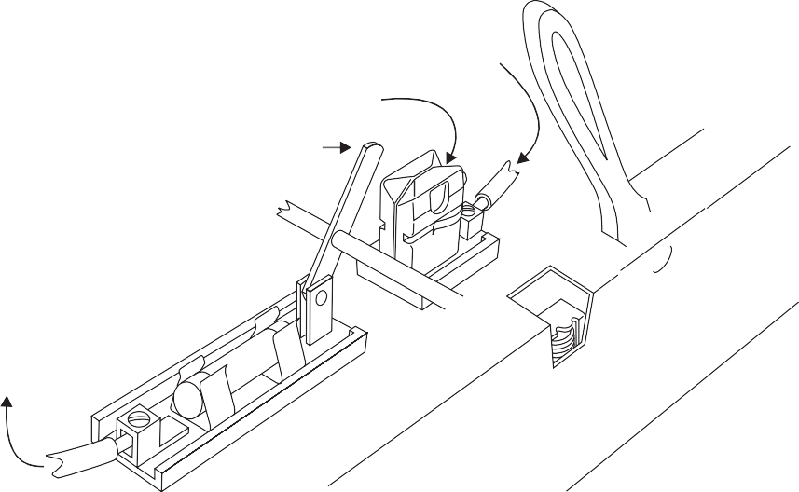
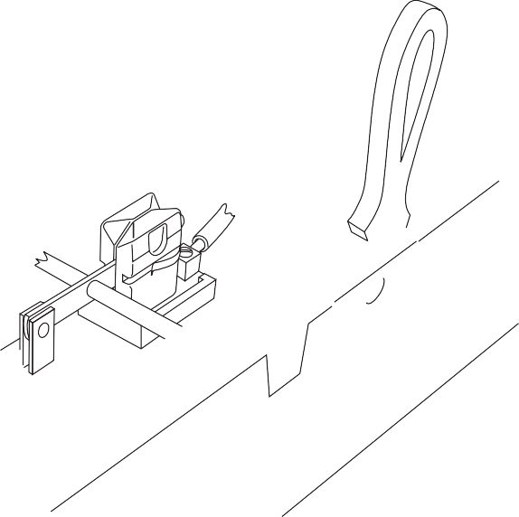


Interruptor de hoja de cuchillo
Principio
Los interruptores usan contactos para romper el circuito y detener el flujo de corriente
contacto, un contacto móvil con bisagras y una manija de operación El contacto móvil con bisagras también puede denominarse
Hoja de cuchillo Si el contacto móvil no toca el contacto fijo contacto, sin flujos de corriente
Contacto estacionario
Contacto móvil
Desde la fuente de alimentación
Cargar
Mover la palanca a la posición "encendido" cierra los contactos y proporciona una ruta completa para que la corriente fluya desde el poder suministro a la carga
Desde la fuente de alimentación
Cargar
3

Slide 32
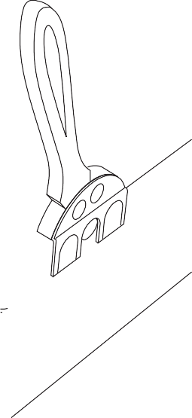

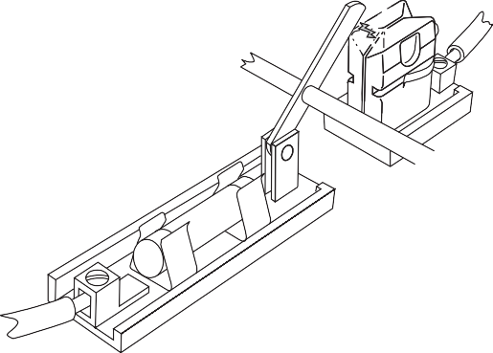

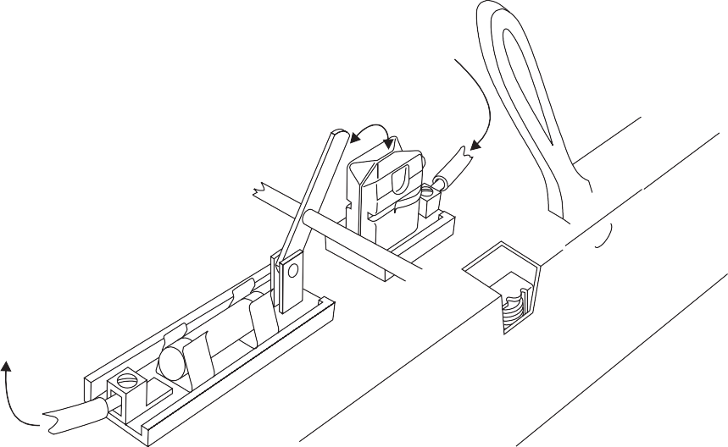
Mover la palanca a la posición "apagada" abre los contactos, interrumpiendo el flujo de electricidad Cuando los contactos empiezan a abrirse, la corriente sigue fluyendo a través del entrehierro entre los dos contactos en forma de un arco La corriente continúa fluyendo hasta que la distancia física entre los contactos es lo suficientemente grande para interrumpir el flujo de corriente
Desde la fuente de alimentación
“Bisagra eléctrica”
Cargar
El punto en el que se extingue el arco se llama el distancia de descanso
Desde la fuente de alimentación
Distancia de descanso
Cargar
32

Slide 33


Diseño de interruptor de seguridad VBII
A diferencia del interruptor cuchilla-cuchilla, la acción de conmutación del Siemens 30-200A Interruptor de seguridad VBII rompe el arco en dos lugares Como resultado, se crean dos arcos más pequeños y calientan la generación se reduce La velocidad de conmutación también aumenta ya que la distancia de rotura se dobla efectivamente La total el resultado es un rendimiento mejorado y una mayor longevidad
Además, en contraste con el interruptor de la cuchilla , el dispositivo de seguridad VBII Las navajas del interruptor son autoalineables, lo que garantiza un contacto positivo Además, la bisagra eléctrica, un punto de desgaste y fricción, ha sido eliminado El resultado es una prueba rápida, positiva, y confiable acción de conmutación
Cerrado
En la operación
Abierto
Acción del interruptor VBII
33

Slide 34
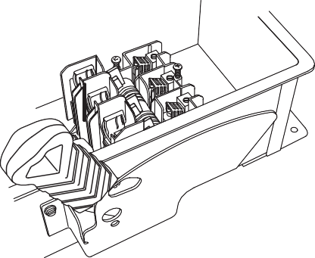
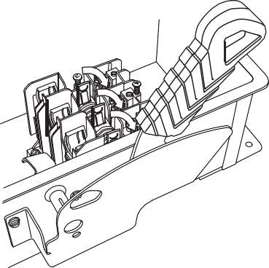
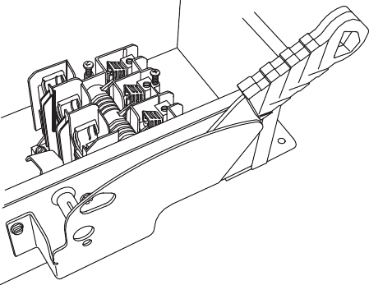
Alternar sobre el centro
Cambiar acción
Otra característica que mejora la velocidad de conmutación es la sobre-centro- alternar diseño Durante la operación del interruptor, como el mango se mueve más allá del punto medio, el interruptor de repentinamente y cambia rápidamente de apagado a encendido o de encendido a apagado, según dependiendo de la dirección de movimiento del mango Además mejorando la velocidad de conmutación, esto también da una sensación positiva la operación del interruptor
Apagar
En la operación
Encender
Acción VBII “Sobre-Centro-Alternar”
34

Slide 35


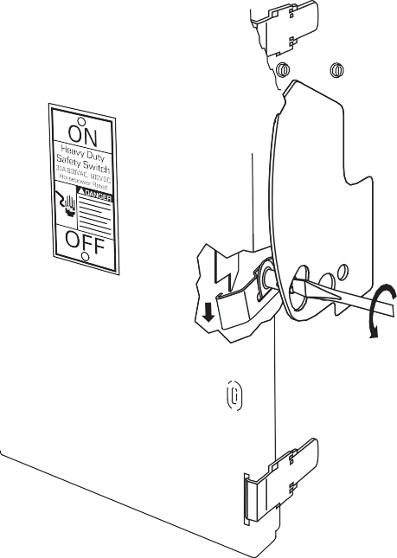


Interbloqueo de cubierta anulable El VBII enclavamiento de la cubierta impide que alguien abra
la puerta mientras el interruptor está en la posición "encendido" Normalmente, el interbloqueo también evita que alguien encienda el interruptor encendido con la puerta abierta Sin embargo, a los fines de la prueba o reparación, el interbloqueo de la puerta se puede anular Como se muestra en la En la siguiente ilustración, esto se puede hacer con un común
destornillador
Reseña 3
Las cajas del tipo están destinadas para interiores usar principalmente para brindar protección contra el contacto con el equipo cerrado en ubicaciones donde no las condiciones de servicio no existen
2 Tipo los gabinetes están destinados para exteriores utilizar principalmente para proporcionar un grado de protección contra cayendo la lluvia y el aguanieve
3 Los interruptores usan para romper el circuito y detener el flujo de energía
4 El diseño del interruptor VBII 30-200 A rompe el arco en
lugares, reduciendo de ese modo el calor y conmutando tiempo
35

Slide 36
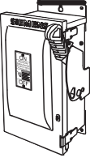


Clasificaciones de los interruptores de seguridad
Clasificación de amperios
Los interruptores de seguridad de Siemens están disponibles en dos tipos:
general deber y tarea pesada, ambos enumerados por Underwriters Laboratories (UL) Cada interruptor de seguridad tiene una específica clasificación de amperios
, que es la máxima corriente continua que puede llevar sin provocar deterioro o superar el aumento de temperatura limites
Los interruptores de servicio general están disponibles con clasificaciones de amperaje de 30, 60, 00, 200, 400 y 600 amperios Interruptores de servicio
pesado están calificados para 30, 60, 00, 200, 400, 600, 00, y 200 amperios Aunque no se discute en este curso, la presión pernosada interruptores con valores de amperios de 00, 200, 600, 2000, 2500, 3000 y 4000 amperios también están disponibles
Amperios
4000
3000
2500
2000
1600
1200
800
600
400
200
100
60
30
S
Servicio General
General
Deber
Pesado
Deber
Atornillado
Presión
36

Slide 37
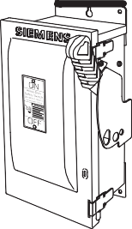

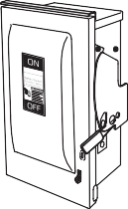
Cortocircuito
Resistencia
Los interruptores de seguridad deben ser capaces de soportar la mayor potencial de cortocircuito que puede ocurrir en la aplicación seleccionada Los interruptores de servicio general tienen un máximo resistencia a cortocircuitos de 00 000 amperios, mientras que la la clasificación equivalente de los interruptores de servicio pesado es 200,000 amperes
Voltaje
Los interruptores de seguridad también están clasificados según la máxima voltaje que pueden manejar El voltaje del interruptor debe ser al menos igual al voltaje del circuito En otras palabras, puede ser más alto que el voltaje del circuito, pero nunca más bajo Por ejemplo, un interruptor de seguridad clasificado para 600 voltios se puede usar en un 4 0 voltios circuito, pero un interruptor de 240 voltios no debe usarse en
a 4 Circuito de 0 voltios El siguiente cuadro refleja el voltaje disponible calificaciones
S
Servicio General
Servicio General
Tarea pesada
Presión atornillada
240 VCA
250 VCC
240 VCA
600 VCA
600 VCC
240 VCA
480 VCA
600 VCA*
* El interruptor de presión atornillado de 600 VCA no está en la lista de UL
37

Slide 38


Clasificaciones de doble potencia
Todos los interruptores de seguridad de Siemens tienen dos valores de caballos de potencia para
aplicaciones de motores Esto se denomina nominal de dos caballos de fuerza
Por ejemplo, un interruptor podría tener una clasificación estándar de 0 HP y una clasificación máxima de 30 HP La clasificación estándar, 0 CV, aplica cuando se utilizan fusibles sin retardo de tiempo
Fusible sin retardo de tiempo
Utilice la clasificación de HP estándar
Fusible
Adjunto
Cambiar
La clasificación máxima de 30 HP se aplica cuando los fusibles de retardo de tiempo son usados
Fusible de retardo de tiempo
Utilice la calificación máxima de HP
Fusible
Adjunto
Cambiar
La siguiente tabla refleja el rango de valores de caballos de potencia para Interruptores de seguridad Siemens
Tipo de interruptor de seguridad | Voltaje | Rango de potencia
Servicio general | 240 VCA | ½-200
 | 250 VDC | 5-50
Tarea pesada | 240 VCA | ½-250
 | 600 VAC | 3-500
 | 250 VDC | 5-50
 | 600 VDC | 5-50
3

Slide 39

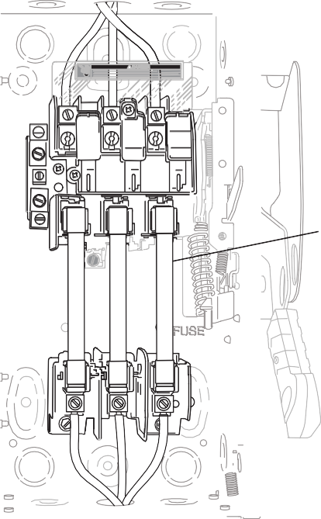

Cambiar tipos de circuitos y terminología
Polo
El término polo se refiere al número de circuitos que un interruptor puede desconectarse una vez El siguiente dibujo, para ejemplo, muestra un interruptor de seguridad de 3 polos Los tres circuitos son conectados mecánicamente para que los tres polos se conecten y desconecte la línea y cargue simultáneamente cuando el interruptor se opera En la ilustración de abajo, cada polo tiene un fusible para protección contra la sobretensión
Fusible
3 polos, 3 fusibles
39

Slide 40
Configuraciones de circuito
Diagramas de configuración de circuitos para seguridad 2- y 3-polos los interruptores se muestran a
continuación Los interruptores de seguridad pueden ser fusibles, no fusible, o fusible con un neutro sólido
no fusible Fusible
Sólido
Neutral
2 polos
2 polos, 2 hilos
2 polos, 3 hilos
Sólido
Neutral
3 polos
3 polos, 3 hilos
3 polos, 4 hilos
Las siguientes configuraciones de circuitos están disponibles en Siemens interruptores de seguridad: 2 polos; 3 polos; 6 polos (no ilustrado); 2 polos, 2 hilos; 3 polos, 3 hilos; 4 polos, 4 hilos (no se muestra); 6 polos, 6 hilos (no
se muestra); 2 polos, 3 hilos; 3 polos, 4 hilos
Ejemplo
La configuración del circuito requerida depende de la carga y la fuente de alimentación conectada a él Por ejemplo, un motor trifásico necesita un interruptor tripolar para conectarlo a una fuente de energía trifásica Si se requiere protección sobrecorriente, un fusible de seguridad tripolar se debe seleccionar un interruptor como en el siguiente ejemplo
Fuente de alimentación de CA de 3 Ø
3Ø
Motor
40

Slide 41
CambioLanzamientos
Todos los interruptores de ejemplo que se muestran hasta ahora han sido interruptores Lanzar es el término usado para especificar el número de circuitos a los que puede conectarse un conductor Los interruptores pueden ser un tiro, dos tiros, o tiros múltiples Lo más una unipolar, unidireccional
El siguiente en complejidad es el doble tiro de un solo polo que puede conecte un solo cable a cualquiera de dos contactos
Monotiro de 2 y 3 polos los interruptores ya se han mostrado El doble polo, doble tiro (DPDT) cambiar puede conecte cada uno de dos cables diferentes a dos contactos diferentes
Son posibles muchos arreglos diferentes Los siguientes ilustra solo algunas de ellas:
DPDT
DP3T
3P3T
4

Slide 42
Números de catálogo
Cada tipo de interruptor de seguridad tiene un número de catálogo El número brinda una descripción del interruptor de seguridad Hay ocho piezas para el número de catálogo para un Siemens VBII Seguridad Interruptor La figura siguiente ilustra un número de catálogo típico
Numero de catalogo | Parte | Parte 2 | Parte 3 | Parte 4 | Parte 5 | Parte 6 | Parte 7 | Parte
HF364NRCU= | H | F | 3 | 6 | 4 | norte | R | CU
Parte 1
Parte indica el tipo de interruptor Hay cinco tipos disponibles: Servicio general 0k AIC Máx (Conector Fusible y 60A Máx Sin fusible), Servicio general, Servicio pesado, Trabajo pesado Doble tiro, y Servicio General Doble Lanzamiento
Designante | Cambiar Tipo
L | Servicio general 0k AIC Máx
GRAMO | Servicio general
H | Tarea pesada
DT | Servicio pesado Doble tiro
DTG | Trabajo general Doble lanzamiento
En la tabla anterior, se puede ver que el interruptor de ejemplo, tipo H, es un interruptor de servicio pesado
Parte 2
La Parte 2 indica si el interruptor tiene fusible o no F designa un interruptor con fusible, y NF designa un no con fusible interruptor Para este ejemplo, el interruptor está
parte 3
La parte 3 del número de catálogo indica el número de polos Los interruptores de seguridad Siemens VBII pueden suministrarse con , 2, 3, 4, o 6 polos Un neutro, si se requiere no está incluido en el número de polos El siguiente dibujo muestra un interruptor de seguridad de 3 polos usado con un motor de CA trifásico El número de catálogo de ejemplo también requiere un interruptor de seguridad tripolar
42

Slide 43
Tres fases
Suministro de energía
Interruptor cerrado de 3 polos
Motor
parte 4
La parte 4 del número de catálogo indica la clasificación de voltaje El número de catálogo de ejemplo indica un interruptor de seguridad con un clasificación de voltaje máximo de 600 voltios
Designante | Voltaje
 | 20V o 20/240V
2 | 240V
6 | 600V
Parte 5
La parte 5 del número de catálogo se refiere a la corriente del interruptor nominal El ejemplo indica un interruptor de seguridad con una corriente de 200 amperios clasificación
Designante | Amperios
 | 30A
2 | 60A
3 | 00A
4 | 200A
5 | 400A
6 | 600A
7 | 00A
 | 200A
parte 6
La parte 6 del número de catálogo indica si es un neutro está incluido con el interruptor Si no se necesita neutro, la parte 6 del el número de catálogo simplemente se omite Si se necesita un neutral, un norte es añadido al número de catálogo, como en el ejemplo
43

Slide 44
Parte 7
La parte 7 del número de catálogo indica el tipo de caja El número de catálogo de ejemplo indica un interruptor de seguridad en una Gabinete NEMA Tipo 3R para exteriores
Designante | Tipo de gabinete
Omitir | Tipo , Interior
R | Tipo 3R, Exterior
S | Tipo 4/4X, Acero inoxidable
X | Tipo 4/4X, No metálico
j | Escribe 2, Industrial
parte 8
Parte del número de catálogo es para aplicaciones especiales El la siguiente tabla enumera las posibles aplicaciones Por ejemplo, CU
indica empuñaduras de alambre de cobre instaladas de fábrica, como en la número de catálogo representativo dado arriba
Designante | Aplicaciones Especiales Con:
CH | Crouse-Hinds Receptáculo
CJ | Espaciamientos de fusibles J de fábrica
RC | Clase R Clips Instalados
CU | Empuñaduras de alambre de cobre instaladas
GRAMO | Barra de tierra instalada de fábrica
NP | Pyle-National Receptáculo
W | Ventana de visualización
Reseña 4
La calificación es la máxima continuidad corriente que puede llevar un interruptor de seguridad
2 La capacidad de corriente de cortocircuito máxima de interruptores de servicio pesado es amperios
3 Los caballos de potencia máximos disponibles en un equipo de 240 VCA el interruptor de seguridad de servicio general es HP
4 El término se refiere al número de circuitos que puede pasar a través del interruptor de seguridad a una vez
5 El número 3 en la parte cinco del catálogo de carga pesada número indica
a
C
3 polos
00 amperios
b recinto 3R
d 600 VAC
6 se refiere al número de diferentes posiciones de
un interruptor dado
44

Slide 45
Interruptores de seguridad de uso general
Interruptores de servicio general están destinados para usarse principalmente en energía suministros clasificados en 240 VAC o menos, donde la falla disponible corriente es menor que 00 000 amperios (con fusibles Clase R o T o 0 000 A máx con fusibles Clase H) Se pueden suministrar en un Escribe (interior) o Tipo 3R (exterior) gabinete
Tipo de fusible de enchufe
Interruptor de seguridad
Los interruptor de tipo fusible de enchufe de servicio general está disponible para Sistemas de 20 o 240 voltios Es adecuado para - o aplicaciones de 2 polos, y está valorado en 30 amperios A suministrado por separado, 30-amperes Se requiere un fusible de enchufe tipo S Este interruptor está disponible para su uso en Aplicaciones de motores de 2 o 3 hilos de hasta tres caballos de fuerza el modelo sin fusibles viene en una configuración de 2-polos Está clasificado en
60 amperios y puede utilizarse con motores hasta 0 HP Hay también modelos extraíbles disponibles en versiones con fusible y sin fusible
Interruptores de servicio general
Los interruptor de seguridad fusible de servicio general está disponible con dos o tripolares (ambos con neutro sólido) o con cuatro polos El modelo sin fusible está disponible con dos o tres polos Fusible interruptores aceptan fusibles Clase H como estándar A instalable hay un kit de rechazo disponible que rechaza todos excepto los fusibles Clase R Todos los interruptores de servicio general tienen tanto la cubierta y la manija cierre con candado capacidades
Calificaciones
Clasificaciones de amperios: 30, 60, 00, 200, 400 o 600 amperios
Fusibles: Clase H, K, o R (todas clasificaciones de amperios) o cartucho Clase T fusible (70-600 amperios)
Valores nominales de voltaje: 240 VCA, 250 VCC
Máx capacidad de corriente de cortocircuito soportable: 00 000 amperios (con fusibles limitadores de corriente)
45

Slide 46
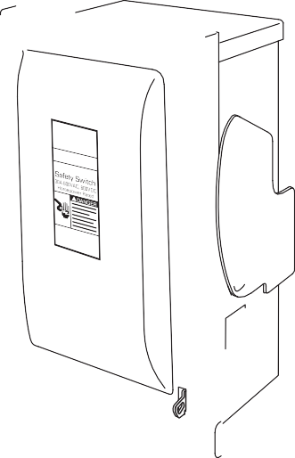
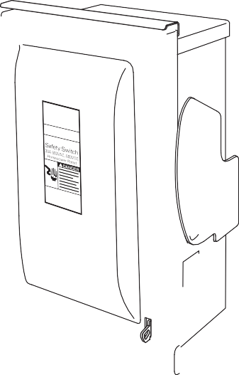






Caja tipo 1
Los interruptores de servicio general están disponibles en un Caja tipo 1, que está destinado para uso en interiores Estos interruptores tienen enclavamientos para evitar que la cubierta se abra cuando el interruptor está en la posición de encendido y para evitar que el interruptor sea girado encendido con la puerta abierta (Hay una liberación operable del frente para esta característica )
Esta caja está destinada principalmente a brindar protección contra contacto con el interruptor de seguridad y se utiliza en ubicaciones donde no existen condiciones de servicio inusuales
Caja tipo 3R
Los interruptores de seguridad de servicio general de 2 y 3 polos también se suministran en una Gabinete tipo 3R, que está destinado para uso en exteriores, y brinda un grado de protección contra la lluvia que cae y el aguanieve también puede soportar la formación de hielo en la caja sin daño, pero no tiene la intención de brindar protección contra condiciones como polvo, condensación interna, o glaseado interno
S
S
Servicio General
Servicio General
Servicio General
Interruptor de seguridad
Caja tipo 1
Servicio General
Interruptor de seguridad
Caja tipo 3R
46

Slide 47



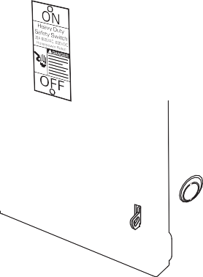
Interruptores de seguridad de servicio pesado
Caja tipo 1
Interruptores de seguridad de servicio pesado puede utilizarse en fuentes de alimentación
hasta 600 voltios, CA o CC, en aplicaciones donde los disponibles la corriente de falla es de 200 000 amperios o menos
Los enclavamientos evitan que alguien inadvertidamente abra la cubierta mientras el interruptor esté en la posición de encendido o sin advertencia encender el interruptor mientras la cubierta está abierta los interruptores de seguridad también tienen cierre de cubierta y manija con candado capacidades
Caja tipo 1
47

Slide 48
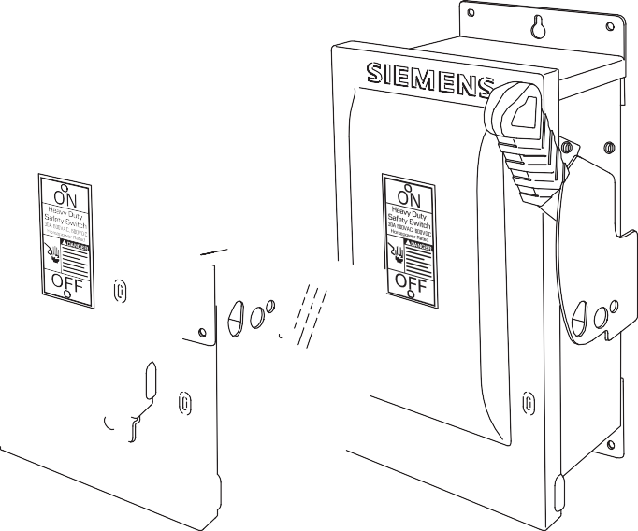
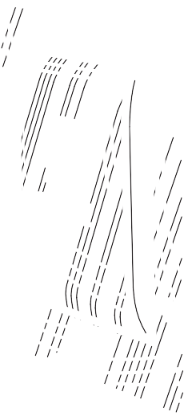




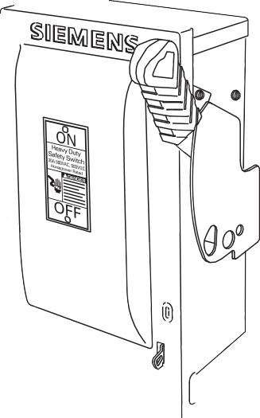

Recintos para Pesados Interruptores
de seguridad de servicio
Los interruptores de seguridad para servicios pesados también pueden suministrarse con
Cajas tipo 3R, 4/4X y 12
tipo 12
Tipo 4X inoxidable
Tipo 3R
Calificaciones
Calificaciones actuales: 30, 60, 00,200, 400, 600, 00, & 200 amperios
Fusibles: Fusibles de cartucho clases H, J, K, y R (hasta 600
amperios)
Fusibles de cartucho de clase T (hasta 200 amperios)
Fusibles de perno de clase L (de 60 a 200 amperios) L provisiones de fusibles como equipo estándar )
Valores nominales de voltaje: 240/4 0/600 VCA; 250/600 VCC
Resistencia máx a la corriente de cortocircuito: 200 000 amperios
Receptáculo de enclavamiento
Interruptores de seguridad de receptáculo de enclavamiento
proporcionar conexión de cable para equipos portátiles de trabajo pesado como camiones refrigerados, soldadores, y otras herramientas eléctricas portátiles Estos interruptores son equipado con un Crouse-Hinds Arktite®o receptáculo similar que está enclavado para evitar la inserción o la extracción del enchufe cuando el interruptor está en la posición "encendido" El receptáculo Crouse-Hinds requiere un interruptor Crouse-Hinds de 4 hilos, 3-polos, estilo 2, con tierra Enchufe APJ
4

Slide 49
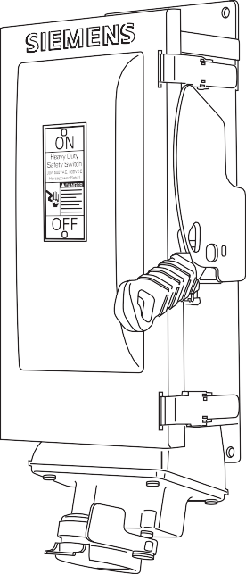



Los interruptores de seguridad de los receptáculos de enclavamiento están clasificados para 30, 60 y
00 amperios La caja cumple los requisitos para Tipo 4, 4X, o Armarios 2/3R
Receptáculo
4 polos y 6 polos
Interruptores de seguridad
Interruptores de seguridad para trabajos pesados de 4 y 6 polos están disponibles en valores de corriente de 30 a 200 amperios, en tipo /3R/ 2 o Cajas tipo 4/4X, con fusibles o sin fusibles Estos interruptores se utilizan comúnmente como medio de desconexión para motores de 2 velocidades, 2-devanados También -cable circuitos cuando se requiere un neutro de conmutación
49

Slide 50






Interruptores de doble tiro
Interruptores de doble tirose utilizan para transferir cargas desde una fuente de energía a otra Por ejemplo, una pieza crítica el equipo a menudo necesita una fuente de energía de respaldo en caso de la fuente de alimentación principal falla o necesita mantenimiento Doble tiro los interruptores también se utilizan para conectar una única fuente de alimentación a cualquiera de dos cargas 30-600A interruptores fusibles de dos tiros son disponible en Tipos y 3R , mientras que los modelos sin fusibles están disponibles en tipos y 3R envolventes para 30 a 200A, y en 4/4X y
2 cajas para 30 a 200A Doble tiro los interruptores están clasificados para 240 VCA/250 VCC o 600 VCA
Lanzamiento doble
Intercambiar aplicación
Un motor, por ejemplo, puede conectarse mediante un interruptor de doble tiro a la fuente de alimentación A o la fuente de alimentación B Cuando la manija está en la posición central el interruptor está apagado y no fluye hacia el motor
Desde la fuente de alimentación A
Motor
Resolver
Centro
Desde la fuente de alimentación B
50

Slide 51




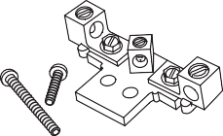

Mover la manija a la posición arriba conecta el motor a fuente de alimentación A
Desde la fuente de alimentación A
Motor
Resolver
Arriba
Desde la fuente de alimentación B
Mover la palanca a la posición abajo conecta el motor a fuente de alimentación B
Desde la fuente de alimentación A
Motor
Resolver
Abajo
Desde la fuente de alimentación B
Accesorios para interruptores de seguridad
Una gama completa de accesorios está disponible para Siemens VBII Seguridad Interruptores Algunos de estos se muestran a continuación
Los interruptores de servicio general y de servicio pesado son convertibles en campo para aceptar fusibles Clase J o Clase T
HT63
Kit de adaptador de fusible de clase T
Los juegos de neutro estándar se pueden instalar en campo tanto en servicio general como en servicio e interruptores de seguridad de servicio pesado Certificados UL al 200% disponible en 00-600A interruptores de servicio pesado
HN612
HN264
5

Slide 52
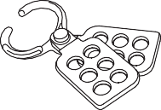
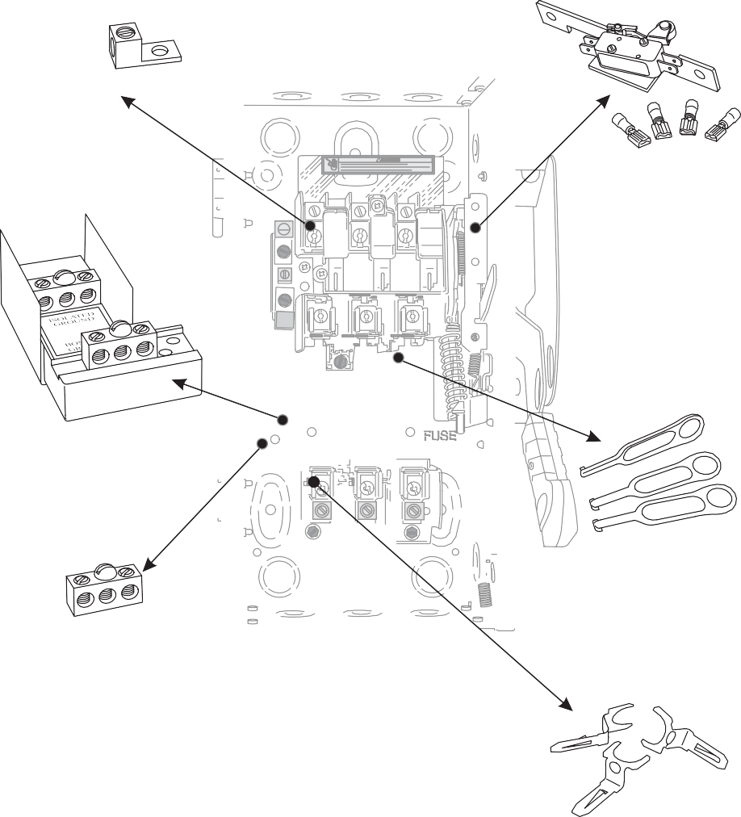




El Accesorio Candado Múltiple es un dispositivo a prueba de manipulación para proporcionar candados múltiples para cumplir con OSHA o la planta requisitos
SL0420
Accesorio de candado múltiple
Lo siguiente ilustra algunos de los otros accesorios disponibles para interruptores de seguridad generales y pesados
Kits de orejetas de cobre
Contactos auxiliares
HLC612
HA161234
Kits de tierra aislada
Juegos de extractores de fusibles
HG261234
Estándar
Equipos de tierra
HP61
HG61234
Kits de clips de fusibles de clase R
HR612
52

Slide 53
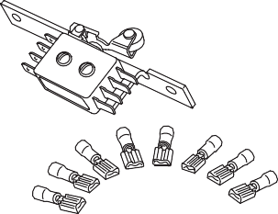

Los interruptores de servicio pesado están aprobados UL para aceptar instalados en campo
Kits de orejetas de cobre Los kits de conexión a tierra del equipo están disponibles para todos los equipos Interruptores de servicio general y de servicio pesado Vienen estándar en
Tipo 4/4X y Tipo 2 interruptores, y son instalables en campo en Tipo
y los interruptores Tipo 3R
Los juegos de tierra aislados también están disponibles para servicio pesado 30-600A interruptores Algunos circuitos con un alto grado de ordenador o otras cargas electrónicas requieren una tierra aislada para evitar interferencia del suelo del edificio y las líneas neutras
Los contactos auxiliares están disponibles únicamente para interruptores de servicio pesado Vienen con normalmente abierto y normalmente cerrado o 2 contactos normalmente abiertos y 2 normalmente cerrados
También está disponible un interruptor auxiliar PLC para interruptores de 30 a 200A Tiene una resistencia de contacto muy baja, que es compatible con los los voltajes y las corrientes bajas que normalmente se encuentran en los circuitos PLC
HA261234
Kit de contrato auxiliar
Los juegos de extractores de fusibles se pueden instalar en campo en 30 a 00A servicio pesado
interruptores
HP61
Kit extractor de fusibles
Los clips de fusibles de clase R se utilizan para evitar la instalación de Los fusibles no limitadores de corriente de clase H o clase K Todos los interruptores generales y de servicio pesado de 30-600A son R Juegos de clips para fusibles
HR612
Clips para fusibles Clase R
53

Slide 54
Reseña 5
La capacidad de corriente de cortocircuito máxima de los interruptores de servicio general es amperios
2 La capacidad de corriente de cortocircuito máxima de interruptores de servicio pesado es amperios
3 El valor máximo de corriente de un interruptor de trabajo pesado VBII eso es no un interruptor de presión atornillado es amperios
4 El interruptor de seguridad proporciona un cable conexión para equipos portátiles de servicio pesado
5 los interruptores están destinados a transferir cargas de una fuente de energía a otra
54

Slide 55
Selección de interruptores de seguridad
Aunque no es difícil seleccionar un interruptor de seguridad, los diagramas de flujo pueden
ayudar a hacerlo aún más fácil El siguiente diagrama de flujo puede ser utilizado para tomar decisiones clave en la selección de un interruptor de seguridad
comienzo
No
es circuito
proteccion
¿requerido?
Sí
Seleccione
no fusible
cambiar
Seleccione
fusible
cambiar
No
Es una
motor
¿circuito?
Sí
No
Es una
motor
¿circuito?
Sí
Datos necesarios:
voltaje del sistema
amperios a plena carga del dispositivo de utilización
número de polos
(neutro sólido?)
ambiente
Datos necesarios:
voltaje del sistema
potencia del motor
número de polos (neutro sólido?)
ambiente
Fusible de datos necesarios:
falla disponible
Actual
voltaje del sistema
amperios a plena carga del dispositivo de utilización
clase de fusible
número de fusibles Datos del interruptor necesarios:
falla disponible
Actual
voltaje del sistema
amperios a plena carga del dispositivo de utilización
número de polos
(neutro sólido?)
clase de fusible
ambiente
Fusible de datos necesarios:
falla disponible
Actual
voltaje del sistema
amperios a plena carga del motor
clase de fusible
número de fusibles Datos del interruptor necesarios:
falla disponible
Actual
voltaje del sistema
potencia del motor
número de polos (neutro sólido?)
clase de fusible
ambiente
55

Slide 56
Seleccionando un
Interruptor sin fusible
¿Se requiere protección del circuito? Si no se requiere la protección del circuito se seleccionará un interruptor
comienzo
No
es circuito
proteccion
¿requerido?
Sí
Seleccione
no fusible
cambiar
Seleccione
fusible
cambiar
Interruptor sin fusible no Utilizado en un circuito de motor t
Si se selecciona un interruptor sin fusible, ¿se trata de un circuito de motor? información debe ser conocido:
) Tensión del sistema:
20 VAC, 240 VAC, 4 0 VAC, 600 VAC,
250 VCC, 600 VCC
2) Amperios a carga completa del dispositivo a usar en el interruptor 3) El número de polos requeridos, y si se necesita un neutro 4) El ambiente (tipo de recinto)
Seleccione
no fusible
cambiar
No
Es una
motor
¿circuito?
Datos necesarios:
voltaje del sistema
amperios a plena carga del dispositivo de utilización
número de polos (neutro sólido?)
ambiente
56

Slide 57
Interruptor sin fusible usado en un circuito de motor
Si el interruptor se usa en un circuito de motor, los mismos datos son un requerido, excepto que los caballos de motor reemplazan la carga plena Actual
) Voltaje del sistema 2) Motor caballos de fuerza
3) El número de polos requeridos, y si se necesita un neutro
4) El ambiente (tipo de recinto)
Seleccione
no fusible
cambiar
No
Es una
motor
¿circuito?
Sí
Datos necesarios:
voltaje del sistema
amperios a plena carga del dispositivo de utilización
número de polos
(neutro sólido?)
ambiente
Datos necesarios:
voltaje del sistema
potencia del motor
número de polos (neutro sólido?)
ambiente
Selección de un interruptor con fusible
Si se requiere protección del circuito, se debe utilizar un interruptor con fusible
seleccionado
comienzo
No
es circuito
proteccion
¿requerido?
Sí
Seleccione
no fusible
cambiar
Seleccione
fusible
cambiar
57

Slide 58
Interruptor con fusible no utilizado en un circuito de motor
Si se selecciona un interruptor con fusible, ¿es para un circuito de motor? Si no, se debe conocer la siguiente información para seleccionar los fusibles:
) Corriente de fallo disponible
2) Voltaje del sistema 3) Amperios a carga completa del dispositivo a usar en el interruptor 4) Fusible clase
5) Número de líneas que se fusionarán
Se debe saber lo siguiente para seleccionar un interruptor:
) Corriente de fallo disponible
2) Voltaje del sistema 3) Amperios a carga completa del dispositivo a usar en el interruptor 4) Número de polos, y si se necesita un neutro
5) Fusible clase
6) Medio ambiente (tipo de gabinete)
Seleccione
fusible
cambiar
No
Es una
motor
¿circuito?
Fusible de datos necesarios:
falla disponible
Actual
voltaje del sistema
amperios a plena carga del dispositivo de utilización
clase de fusible
número de fusibles Datos del interruptor necesarios:
falla disponible
Actual
voltaje del sistema
amperios a plena carga del dispositivo de utilización
número de polos
(neutro sólido?)
clase de fusible
ambiente
5

Slide 59
Interruptor con fusible usado en un
Circuito Motor
Si el interruptor se usa en un circuito de motor, las siguientes se debe conocer la información para seleccionar un fusible:
) Corriente de fallo disponible
2) Voltaje del sistema 3) amperios a carga plena requeridos por el motor 4) Fusible clase 5) Número de líneas que se fusionarán
Se debe saber lo siguiente para seleccionar un interruptor:
) Corriente de fallo disponible 2) Voltaje del sistema 3) Motor caballos de fuerza
4) Número de polos, y si se necesita un neutro
5) Fusible clase
6) Medio ambiente (tipo de gabinete)
Seleccione
fusible
cambiar
No
Es una
motor
¿circuito?
Sí
Fusible de datos necesarios:
falla disponible
Actual
voltaje del sistema
amperios a plena carga del dispositivo de utilización
clase de fusible
número de fusibles Datos del interruptor necesarios:
falla disponible
Actual
voltaje del sistema
amperios a plena carga del dispositivo de utilización
número de polos
(neutro sólido?)
clase de fusible
ambiente
Fusible de datos necesarios:
falla disponible
Actual
voltaje del sistema
amperios a plena carga del motor
clase de fusible
número de fusibles Datos del interruptor necesarios:
falla disponible
Actual
voltaje del sistema
potencia del motor
número de polos (neutro sólido?)
clase de fusible
ambiente
59

Slide 60
Ejemplo de selección de un Interruptor de seguridad sin fusibles
En el ejemplo siguiente, un interruptor de seguridad debe proporcionado para una aplicación que no requiere protección La corriente de carga plena del dispositivo de utilización es 45 amperios No es un motor El voltaje del sistema es 240 VAC, trifásico, 3- hilos (sin neutro) El ambiente es interior , y no hay condiciones inusuales como polvo o líquidos
Recuerde de la discusión anterior que , en general, todos los conductores (incluido el interruptor) debe ser capaz de llevar 25% de los corriente de carga completa La corriente de carga completa del dispositivo de utilización es 45 amperios; debe seleccionarse un interruptor que pueda llevar 56
amperios
45 amperios
X 125%
56 amperios
Sabiendo que el interruptor se utilizará en interiores, sin inusuales condiciones, a Tipo el recinto puede seleccionarse El otro requisitos se pueden cumplir con un interruptor de servicio general a la sección de interruptores de seguridad de servicio general del SPEEDFAX catálogo, el primer interruptor sin fusibles de 240 voltios, 3-polos que manija 56 amperios es un interruptor de 60 amperios El número de catálogo es GNF322
Sistema |  | Interior - Tipo 1 |  |  | Exterior - Tipo 3R
 | Amperio Clasificación | Catalogar Número | Lista Precio $ | Peso del barco estándar paquete | Catalogar Número | Lista Precio $ | Peso del barco estándar paquete
240 voltios sin fusible
2 polos o 3 polos
 | 30 | GNF321 |  |  | GNF321R GNF322R GNF323R GNF324R
 | 60 | GNF322
 | 100 200 | GNF323 GNF324
 | 400 600 | GNF325 GNF326 |  |  | Usar interruptor de 600 V - HNF365R Usar interruptor de 600 V - HNF366R
Ejemplo de selección de un Interruptor
de seguridad con fusibles
En el ejemplo siguiente, es necesario proporcionar un interruptor de seguridad para una aplicación que lo hace requieren protección del circuito Este aplicación tendrá un motor 4
0 VAC, trifásico, 75 HP, no necesita una conexión neutral El cliente ha especificado un Fusible de tiempo de retardo RK5, para una corriente de fallo potencial de 200 000 amperios El interruptor estará ubicado en interiores sin suspendidos condiciones de servicio
60

Slide 61
Los requisitos de la aplicación para este ejemplo dictan la selección de un interruptor fusible para servicio pesado, de 600 voltios En el SPEEDFAX ubique el tipo de gabinete, es decir, Interior
— Escribe
A continuación, busque la tabla de fusibles, 3 polos y 3 fusibles de 600 voltios la tabla, seleccione un interruptor con una potencia igual de caballos de potencia en la columna máxima (Máx ) que es igual o mayor de 75 La columna máxima debe ser usado porque el cliente seleccionó fusibles de retardo
(Si se especificaran fusibles sin retardo de tiempo, se usaría la columna de caballos de potencia 25 HP es la primera
cumple con el requisito de 75 HP Leyendo hacia la izquierda, el número de catálogo bajo Interior - Tipo es HF364 También tenga en cuenta que este interruptor tiene un amperaje de 200
Debido a que se requiere un fusible Clase R para esta aplicación, También se requiere el juego de clips para fusibles Class R Este puede encontrarse en la la sección de accesorios del SPEEDFAX En este ejemplo, el fusible el número de catálogo del kit es HR64
Sistema |  | Interior - Tipo 1 |  |  | Clasificaciones de caballos de fuerza
 |  |  |  |  | 480 VCA
 | Amperio Clasificación | Catalogar Número | Lista Precio $ | Peso del barco estándar paquete | fase, hilos |  | 3 fases, 3 hilos
 |  |  |  |  | estándar | máx | estándar | máx
Fusible de 600 voltios
3 polos, 3 fusibles
 | 30 | HF361 |  |  | 3 | 7½ | 5 | 15
 | 60 | HF362 |  |  | 5 | 20 | 15 | 30
 | 100 | HF363 |  |  | 10 | 30 | 25 | 60
 | 200 | HF364 |  |  | 25 | 50 | 50 | 125
 | 400 | HF365 |  |  |  |  | 100 | 250
 | 600 | HF366 |  |  |  |  | 150 | 400
 | 800 | HF367 |  |  |  |  | 200 | 500
 | 1200 | HF368 |  |  |  |  | 200 | 500
6

Slide 62
Selección de un fusible
Sección 430 6 de la Comité ejecutivo nacional® requiere que, donde la corriente la clasificación de un motor se utiliza para determinar la ampacidad de conductores o valores en amperes de interruptores, circuitos derivados dispositivos de sobrecorriente, etc , los valores dados en las Tablas 430 247 hasta 430 250 debe usarse en lugar del motor real clasificación actual de la placa de Comité ejecutivo nacional® Cuadro 430 250, a El motor de 75 HP, 460 VCA tiene una corriente a plena carga de 96 amperios
Tabla 430 250 Motores trifásicos de corriente alterna con corriente a plena carga
Los siguientes valores de corrientes a plena carga son típicos para un motor que funciona a las velocidades habituales de los motores con correa y motores con características de par normal
Los motores fabricados para velocidades bajas (1200 rpm o menos) o pares altos pueden requerir más corriente de funcionamiento, y los motores de varias velocidades tendrán una corriente a plena carga que variará con la velocidad En estos casos, se utilizará la clasificación de corriente de la placa de identificación
Los voltajes enumerados son voltajes nominales del motor Las corrientes enumeradas se permitirán para rangos de voltaje del sistema de 110 a 120, 220 a 240, 440 a 480 y 550 a 600 voltios
Rotor bobinado y jaula de ardilla tipo inducción (amperios)
115 200 208 230 Caballo de fuerza Voltios Voltios Voltios Voltios |  |  |  |  |  | 460 | 575 voltios |  | 2300 voltios
 |  |  |  |  |  | voltios
 | ½ ¾ 1 1½ 2 3 5 7½ | 4 4 6 4 8 4 12 0 13 6 - - - | 2 5 3 7 4 8 6 9 7 8 11 0 15 5 25 3 | 2 4 3 5 4 6 6 6 7 5 10 6 16 7 24 2 | 2 2 3 2 4 2 6 0 6 8 9 6 15 2 22 | 1 1 1 6 2 1 3 0 3 4 4 8 7 6 11 | 0 9 - 1 3 - 1 7 - 2 4 - 2 7 - 3 9 - 6 1 - 9 -
 | 10 15 20 25 30 40 | - - - - - - | 32 2 48 3 62 1 78 2 92 120 | 30 8 46 2 59 4 74 8 88 114 | 28 42 54 68 80 104 | 14 21 27 34 40 52 |  | 11 17 22 27 32 41 | - - - - - -
 | 50 60 | - - | 150 177 | 143 169 | 130 154 | sesenta 77 | cinco | 52 62 77 | - dieciséis 20
 | 75 | - | 221 | 211 | 192 | 96
100 | - 285 | 273 | 248 | 124 |  | 99 | 26
125 | - 359 | 343 | 312 | 156 |  | 125 | 31
150 | - 414 | 396 | 360 | 180 |  | 144 | 37
200 | - 552 | 528 | 480 | 240 |  | 192 | 49
250 | - - | - | - | 302 |  | 242 | 60
300 | - - | - | - | 361 |  | 289 | 72
350 | - - | - | - | 414 |  | 336 | 83
400 | - - | - | - | 477 |  | 382 | 95
450 | - - | - | - | 515 |  | 412 | 103
500 | - - | - | - | 590 |  | 472 | 118
y
Reimpreso con permiso de NFPA 70, el Código Eléctrico Nacional®, Copyright ©2004, National Fire Protection Association, Quincy, MA 02 69 Este material reimpreso no es la posición completa y oficial de la
Asociación Nacional de Protección contra Incendios sobre el tema referido que es representado únicamente por el estándar en su totalidad
62

Slide 63
Tabla 430 52 de la Comité ejecutivo nacional® se proporciona para ayudar a seleccionar un fusible
que no se abrirá al arrancar un motor y todavía proporcionará adecuada protección sobrecorriente Según esta tabla, la Comité ejecutivo nacional®
requiere que la clasificación en amperios de un motor CA protegido por un fusible de retardo de tiempo se multiplique por 75%
Tabla 430 52 Valores nominales o ajustes máximos de los dispositivos de protección contra cortocircuitos y fallas a tierra de circuitos derivados del motor
Porcentaje de corriente a plena carga
 |  | Doble
 | no tiempo | Elemento (Tiempo- | instantáneo- taneo | Inverso
Tipo de | Demora | Demora) | Viaje | Tiempo
Motor | Fusible | Fusible | Interruptor automático | Interruptor automático
Fase única | 300 | 175 | 800 | 250
motores
Motores polifásicos de CA que no sean de rotor bobinado
Jaula de ardilla - otro | 300 | 175 | 800 | 250
que el diseño
energía B
eficiente
Diseño B | 300 | 175 | 1100 | 250
energía
eficiente
Sincrónico | 300 | 175 | 800 | 250
rotor bobinado | 150 | 150 | 800 | 150
Corriente continua | 150 | 150 | 250 | 150
(constante Voltaje)
Multiplicando la clasificación del motor de 96 amperios por 75% resultados en un tamaño de fusible de 6 amperios Dado que este es un fusible no estándar tamaño, el siguiente tamaño de fusible estándar de 75 amperios debe ser seleccionado
96 amperios
X 175%
168 amperios
Requisito NEC® de corriente de motor a plena carga
Evaluacion del fusible
Reimpreso con permiso de NFPA 70, el Código Eléctrico Nacional®, Copyright ©2004, National Fire Protection Association, Quincy, MA 02 69 Este material reimpreso no es la posición completa y oficial de la
Asociación Nacional de Protección contra Incendios sobre el tema referido que es representado únicamente por el estándar en su totalidad
63

Slide 64
Reseña 6
Un interruptor de seguridad se seleccionaría cuando la protección del circuito no es necesaria
2 Un interruptor de seguridad se seleccionaría cuando se requiere protección del circuito
3 Al seleccionar un interruptor de seguridad sin fusible para utilización del dispositivo valorado en 00 amperes, un interruptor debe ser seleccionado que pueda llevar amperios
4 De acuerdo con la Comité ejecutivo nacional®, el amperaje nominal de un El motor de CA protegido por un fusible de tiempo debe ser multiplicado por %
64

Slide 65
Revisar las respuestas
Opinión 1
) fusible; 2) 50; 3) a; 4) sobrecargas, cortocircuitos; 5) cortocircuito;
6) sobrecarga; 7) pico dejar pasar; ) energía; 9) 240
Revisión 2
) inversa; 2) la mitad; 3) corto; 4) Tiempo de retardo; 5) amperio;
6) superior, inferior; 7) 200 000
Reseña 3
) ; 2) 3R; 3) contactos; 4) dos
Reseña 4
) amperio; 2) 200,000; 3) 200; 4) polo; 5) c; 6) Lanzamiento
Reseña 5
) 00 000; 2) 200 000; 3)
200; 4) receptáculo de enclavamiento; 5) Tiro doble
Reseña 6
) no fusible; 2) fusible; 3) 25; 4) 75
sesenta y cinco

Slide 66
Examen final
El examen final está destinado a ser una herramienta de aprendizaje El libro puede se utilizará durante el examen Se proporciona una hoja de respuestas que se arranca Por favor llene la hoja de resp forma pulcra y completa Después
completar la prueba, envíe por la hoja de respuestas para calificar A una calificación de 70% o mejor es aprobatoria Al finalizar con exito de la prueba, se expide un certificado
El siguiente símbolo representa un no fusible cerrado cambiar:
a
C
b d
2 Un interruptor de seguridad combinado con fusibles en una carcasa única es referido como un interruptor de seguridad
C tarea pesada
d servicio general
a
b
3 Los Código Eléctrico Nacional® define" a vista" como visible y no más de pies de distancia
no fusible fusible
a
b
0
50
C 25
d 00
4 Con un aumento de corriente, la temperatura
a C
b
disminuir
aumentar y disminuir
aumentar
permanece igual d
66

Slide 67
5 La protección sobrecorriente está cubierta por Comité ejecutivo nacional® artículo
0
4 0
C 7 0
d 240
a
b
6 La cantidad de corriente que un conductor puede llevar en un la base continua se conoce como
AWG
Corriente pico
C corriente instantanea
d clasificación de ampacidad
a
b
7 Según el NEC®, una carga continua es una carga donde se espera que la corriente máxima continúe durante horas o más
a
b
2
6
C 3
d 0
Los fusibles tienen una/una característica de tiempo-corriente
directo
proporcional
C indirecto
d inverso
a
b
9 Los fusibles de clase R tienen una clasificación de interrupción de
amperios
a | 0,000 C | 00,000
b | 50 000 d | 200,000
0 Un gabinete UL Tipo está destinado para uso en interiores principalmente para brindar protección contra el contacto con el equipo cerrado en ubicaciones donde el servicio condiciones no existen
a
b
3R
C 4
d 2
67

Slide 68
UL Tipo los gabinetes están destinados para exteriores utilizar principalmente para proporcionar un grado de protección contra la lluvia y el aguanieve y deben permanecer sin daños por la formación de hielo en la caja No están destinados a proporcionar protección contra condiciones como polvo, internas condensación, o formación de hielo interno
a
b
3R
C 4
d 2
2 El amperaje máximo de un interruptor de servicio general es
amperios
a | 200 C | 600
b | 200 d | 4000
3 El amperaje máximo de un interruptor de servicio pesado que es no un interruptor de presión atornillado es amperios
a | 200 C | 600
b | 200 d | 4000
4 Los interruptores de servicio pesado tienen una corriente de cortocircuito máxima soportabilidad de amperios
a | 0,000 | C | 50,000
b | 00,000 | d | 200,000
5 La potencia máxima de un interruptor de servicio pesado de 240 VCA es HP
a | 60 C | 250
b | 50 d | 500
6 Un número de catálogo que comienza con GF3 indica un
interruptor de seguridad
a
b
C
d
servicio general, fusible, unipolar servicio general, fusible, tripolar servicio general, no fusible, unipolar servicio general, no fusible, tripolar
6

Slide 69
7 El interruptor de seguridad proporciona un cable de conexión para equipos portátiles para servicios pesados
a
b
C
d
receptáculo enclavado tiro doble presión atornillada
enchufe fusible
Siemens VBII 30-200 amperios interruptores de seguridad uso a
cambiar acción
a
b
9
Pausa doble
Hoja de cuchillo
C Estacionario Contacto
d Fusible Eyector
Al seleccionar un interruptor sin fusible para usarlo en un circuito sin motor, cuál de la siguient no ¿necesario?
a
b
tensión del sistema
amperios a carga completa
C fusible clase
d número de polos
20 los interruptores de seguridad están destinados a transferir
cargas de una fuente de alimentación a otra
a
b
C
d
Receptáculo de enclavamiento
Fusible de enchufe
Atornillado de presión Lanzamiento doble
69

Slide 70
70

Slide 71
7

Slide 72
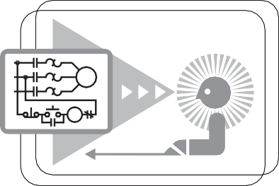


Cursos en línea QuickSTEP
los cursos en línea de quickSTEP están disponibles en http://www sea siemens com/step
El sitio de formación quickSTEP se divide en tres secciones: Cursos, descargas, y un glosario Los cursos en línea incluyen revisiones, un examen final, la capacidad de imprimir un certificado de finalización, y la oportunidad de registrarse en el Sales &
Base de datos de capacitación de distribuidores para mantener un registro de su logros
Desde este sitio se puede obtener el texto completo de todos los cursos STEP descargados en formato PDF Estos archivos contienen los más recientes cambios y actualizaciones a los cursos STEP
Una característica única del sitio quickSTEP es nuestro glosario pictórico Se puede acceder al glosario pictórico desde cualquier lugar un curso quickSTEP Esto permite al estudiante buscar un palabra desconocida sin salir del área de trabajo actual
72

